Slide 1
智慧魚缸
組員: 楊正安 , 陳志遠 , 江運平 , 陳皇儒 , 徐岑安 , 林定遠

Slide 2
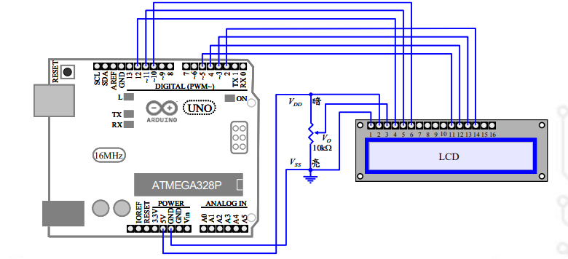
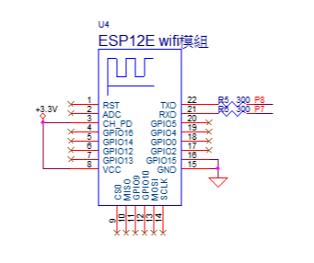
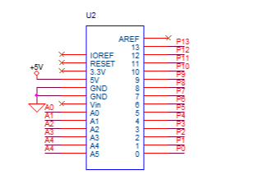
Arduino State
Wifi 模組

Slide 3
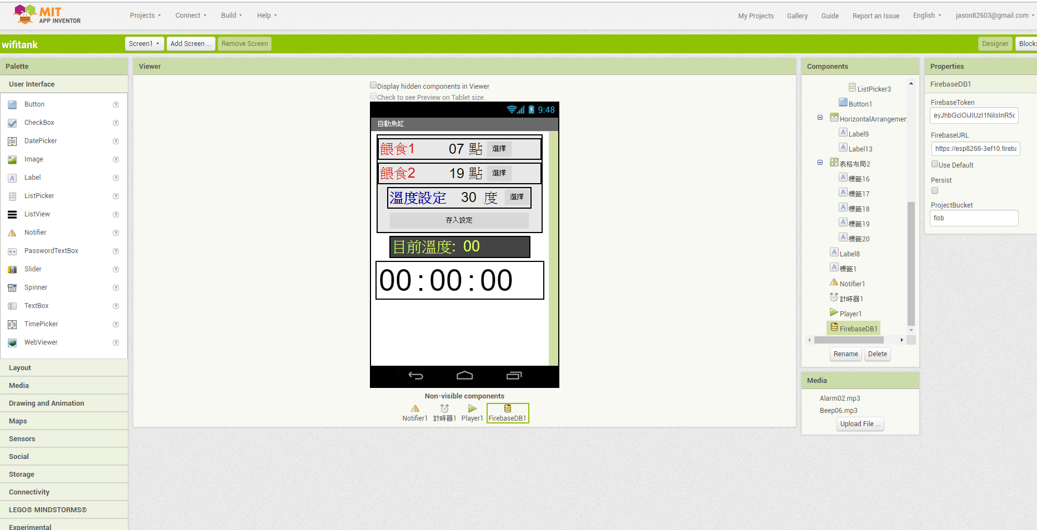

Slide 4
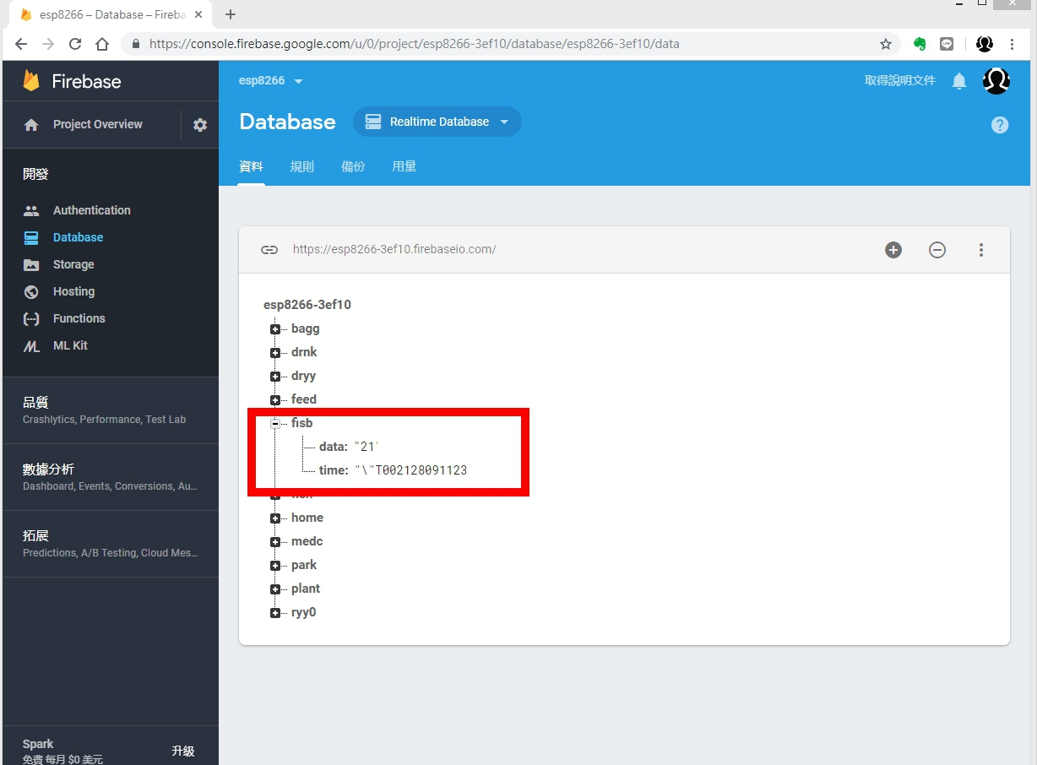
00時 21分 28秒 09餵食1 11餵食2 23設定的溫度

Slide 5
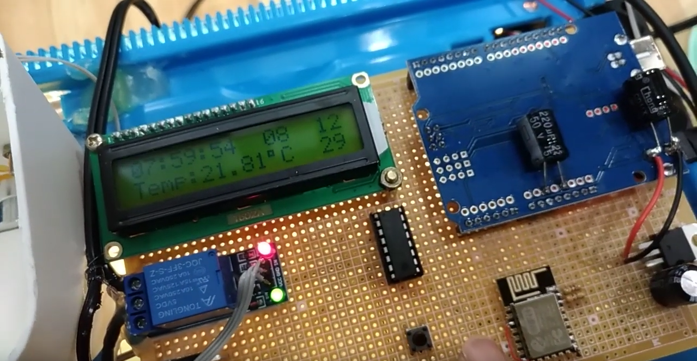

Slide 6
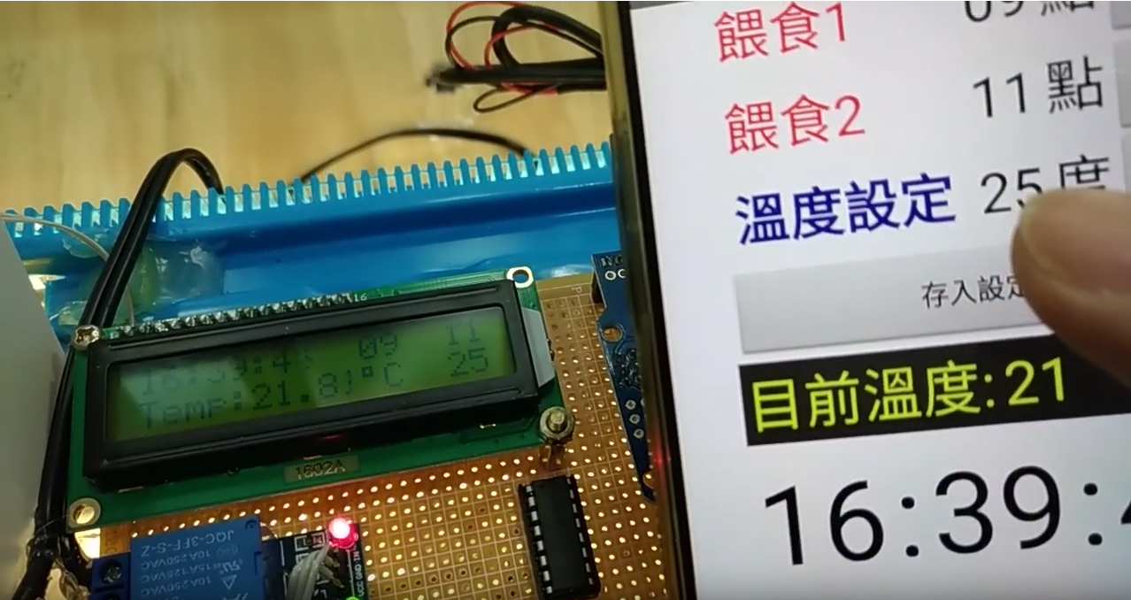

Slide 7
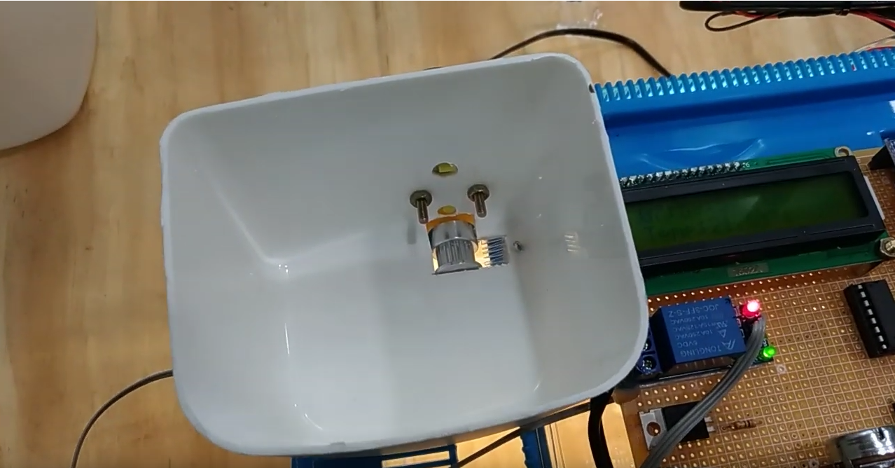
餵食功能

Slide 8
ENDING

